Slide 1
TELEDETECCIÓN GEOESPACIAL BAJO LA MIRADA DE “R”
library(dplyr)
rladies_global %>%
filter(city == ‘Santiago')

Slide 2

Hola!
Mi nombre es Roxana Trujillo
Ingeniero especialista en remote sensing y análisis de datos geoespaciales. Trabajo asesorando a Empresas en diversas áreas con énfasis en la Teledetección y además pertenezco a la academia siendo Profesor de pre y post grado de diversas casas de estudio (UTFSM, U. Mayor, U. Atacama, DUOC-UC, entre otras).

Slide 3
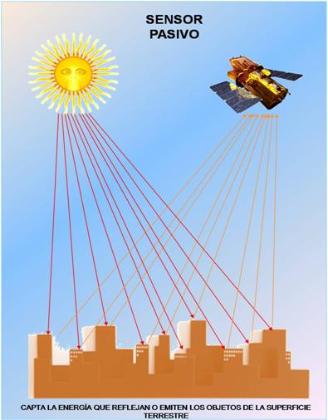
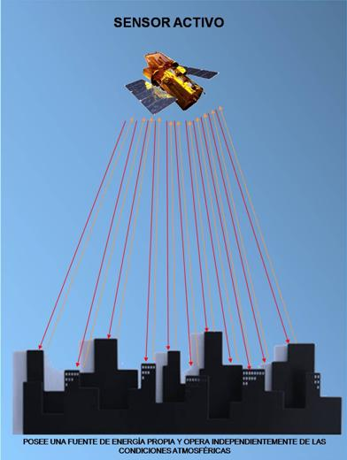
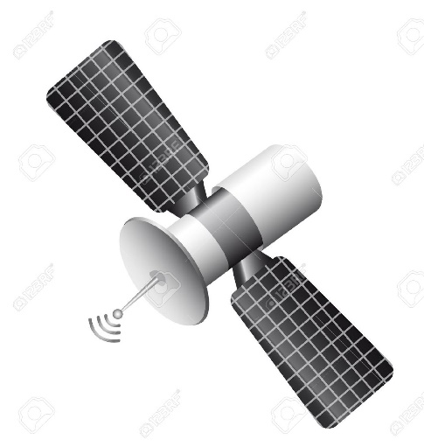
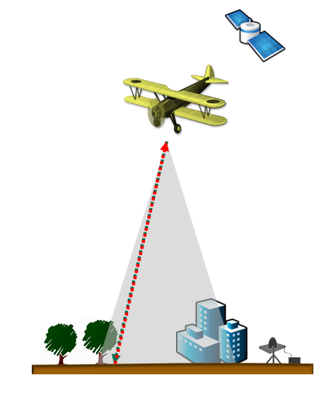
REMOTE SENSING:
PLATAFORMAS
SATELITAL
TERRESTRE
AEROTRANSPORTADA

Slide 4
TELEDETECCIÓN HIPERESPECTRAL Y MULTIESPECTRAL
TIPOS DE RESOLUCION EN
EL SENSOR
ESPECTRAL
TEMPORAL
ESPACIAL
RADIOMÉTRICA

Slide 5
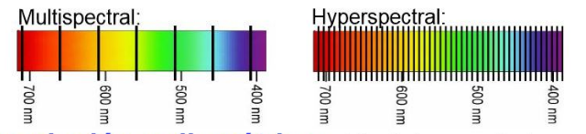
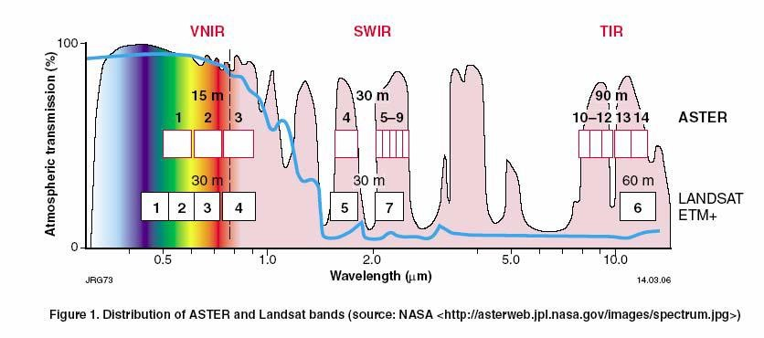
RESOLUCIÓN ESPECTRAL
Número y anchura de las bandas espectrales que puede
discriminar el sensor
Será más útil cuanto mayor número de bandas proporcione y mientras más estrechas sean estas, pues de este modo mayor será la capacidad del sensor de producir una respuesta espectral del objeto observado y en consecuencia de poder discriminar una cobertura de otra.
Banda: es una región del espectro electromagnético en la que los sensores pueden captar información

Slide 6
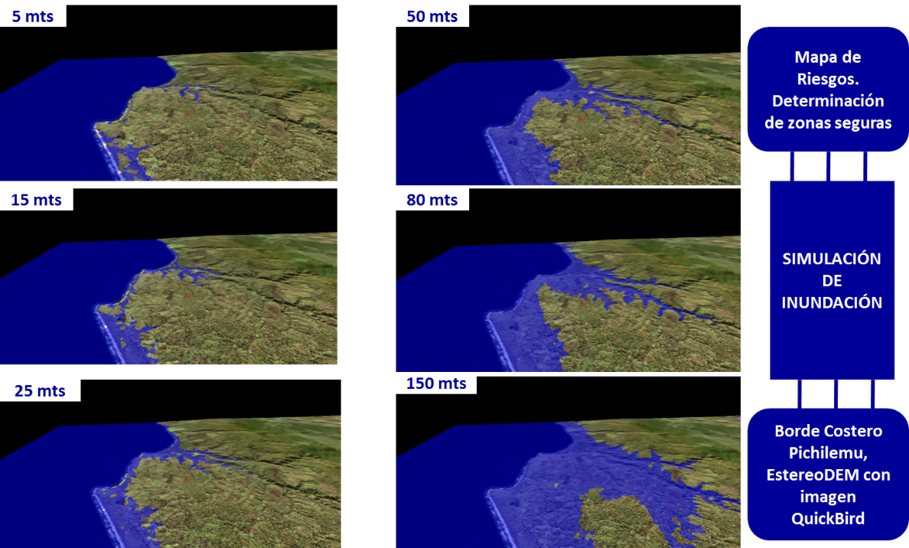
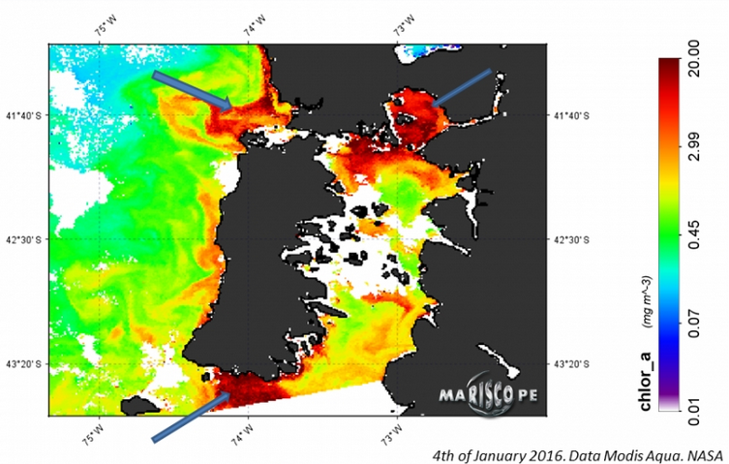
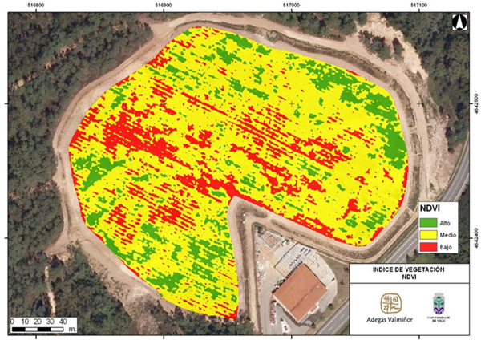
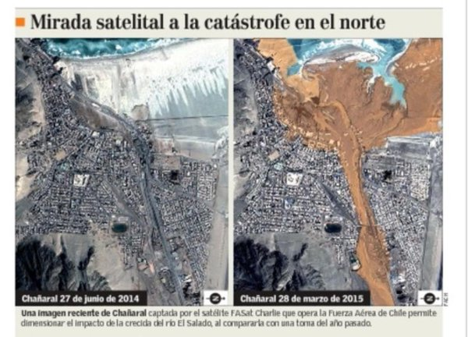
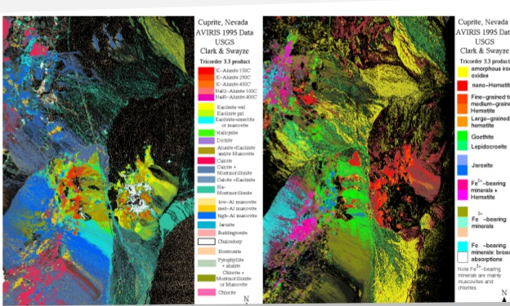
APLICACIONES ESPECTRALES: HACEN REFERENCIA AL ANÁLISIS Y ESTUDIO A TRAVÉS DE IMÁGENES MULTI E HIPERESPECTRALES EN DIVERSAS DISCIPLINAS Y CAMPOS DE DESARROLLO

Slide 7


ANÁLISIS DE UN CASO PRÁCTICO SIMPLE CON R APLICADO A LA VEGETACIÓN
¿PROBLEMA?
PROPUESTA
GENERAR UNA BASE DE DATOS COMPLETA MEDIANTE LA INTERACCIÓN, EXTRACCIÓN Y ANÁLISIS DE VALORES ESPECTRALES, TOPOGRÁGICOS Y AMBIENTALES PROVENIENTES DE SENSORES REMOTOS EN R
CALCULAR MÚLTIPLES INDICES ESPECTRALES DERIVADOS DE ALGEBRA DE BANDAS QUE OCUPEN LA MAYOR PARTE DE LAS BANDAS EN R
ESCOGER UN ÍNDICE PARA PROBAR SU ESTIMACIÓN EN BASE A OTROS ÍNDICES Y VARIABLES (AHORRO EN PROCESAMIENTO Y TIEMPO)
CORROBORAR SU COMPORTAMIENTO DENTRO DEL ÁRBOL DE DECISIÓN CON VARIABLES TOPOGRÁFICAS Y CLIMÁTICAS
CONSTRUCCIÓN DIRECTA DE LA BASE DE DATOS COMPLETA A TRAVÉS DE R
BASE DE DATOS
+
ARBOL DE DECISION

Slide 8
VARIABLES A UTILIZAR EN EL MODELO
EL ENFOQUE DEL PROBLEMA SE ORIENTARÁ A LA CREACIÓN DE UNA BASE DE DATOS A TRAVÉS DE LA EXTRACCIÓN DE VALORES PROCESADOS EN IMÁGENES SATELITALES EN “R” PARA FINALMENTE HACER UNA ESTIMACIÓN DEL ESTADO DE VIGOROSIDAD DE LA VEGETACIÓN EN TORNO A SU HIDRATACIÓN, CONTENIDO DE CLOROFILA E INTERACCIÓN CON VARIABLES GEOGRÁFICAS DEL ENTORNO Y MEDIAMBIENTALES
AMBIENTALES
INDICES ESPECTRALES
TOPOGRÁFICAS
Radiación Solar
Temperatura
NDVI
NDWI
NPRCI
NDMI
AVI
SI
Elevación
Pendiente
Orientación

Slide 9
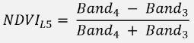
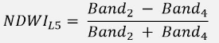
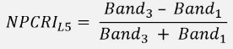
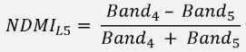
GENERACIÓN DE BASE DE DATOS EN R
INDICES ESPECTRALES:
NDVI
El Índice Normalizado de Vegetación (NDVI) está altamente asociado con el contenido interno de la vegetación. Los valores altos son áreas que reflejan más en el espectro del infrarrojo cercano lo que corresponde a una vegetación más densa y saludable.
NDWI
El Índice Normalizado de Agua está altamente asociado con los cambios en el contenido de agua de la vegetación. La respuesta de la banda NIR se correlaciona con la estructura interna de la hoja y el contenido de materia seca de la hoja, excluyendo el contenido de agua.
NPCRI
El índice normalizado de proporción de clorofila está asociado con el contenido de. Utilizando las bandas espectrales rojas y azules, NPCRI puede capturar la información necesaria para cuantificar la clorofila y el Nitrógeno.
NDMI
El Índice de Humedad Normalizada se utiliza en combinación con otros índices de vegetación (NDVI y / o AVI), que está asociado con la humedad de la vegetación. NDMI utiliza el NIR y SWIR para capturar las variaciones de humedad en las áreas de vegetación.
AVI
AVI se usa en estudios de vegetación para monitorear las variaciones de cultivos y bosques a través del tiempo. A través de la combinación multitemporal de AVI y NDVI, los usuarios pueden discriminar diferentes tipos de vegetación y extraer características / parámetros fenológicos
SI
Las características de la sombra del dosel están asociadas por la radiancia espectral total que se refleja desde el dosel. La sombra proporciona la información esencial sobre el arreglo de los árboles y de las plantas, simula la cantidad de energía no reflejada.

Slide 10
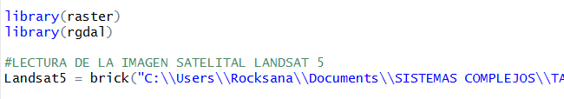
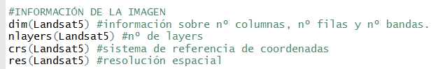
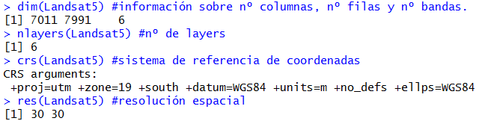
GENERACIÓN DE BASE DE DATOS EN R
INTEGRACIÓN DE LA IMAGEN SATELITAL MULTIESPECTRAL A R
Reconocimiento de sus características
Interacción con bandas espectrales
Composición de imagen
Cálculo de índices

Slide 11
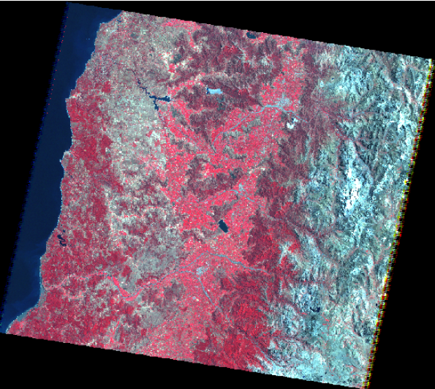
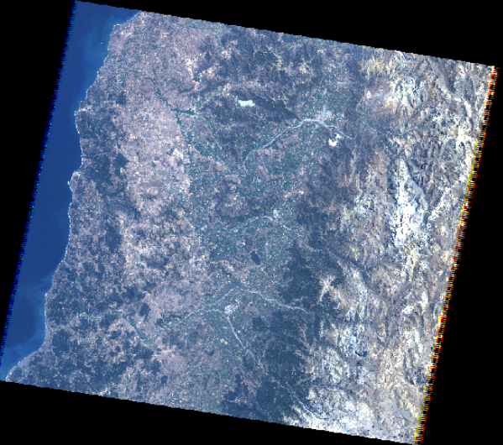
GENERACIÓN DE BASE DE DATOS EN R
VISUALIZACIÓN COMBINACIÓN DE BANDAS EN R
Combinación en falso color 4/3/2
Combinación en color real 3/2/1

Slide 12
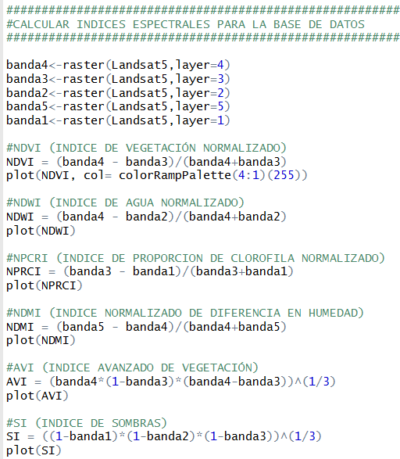
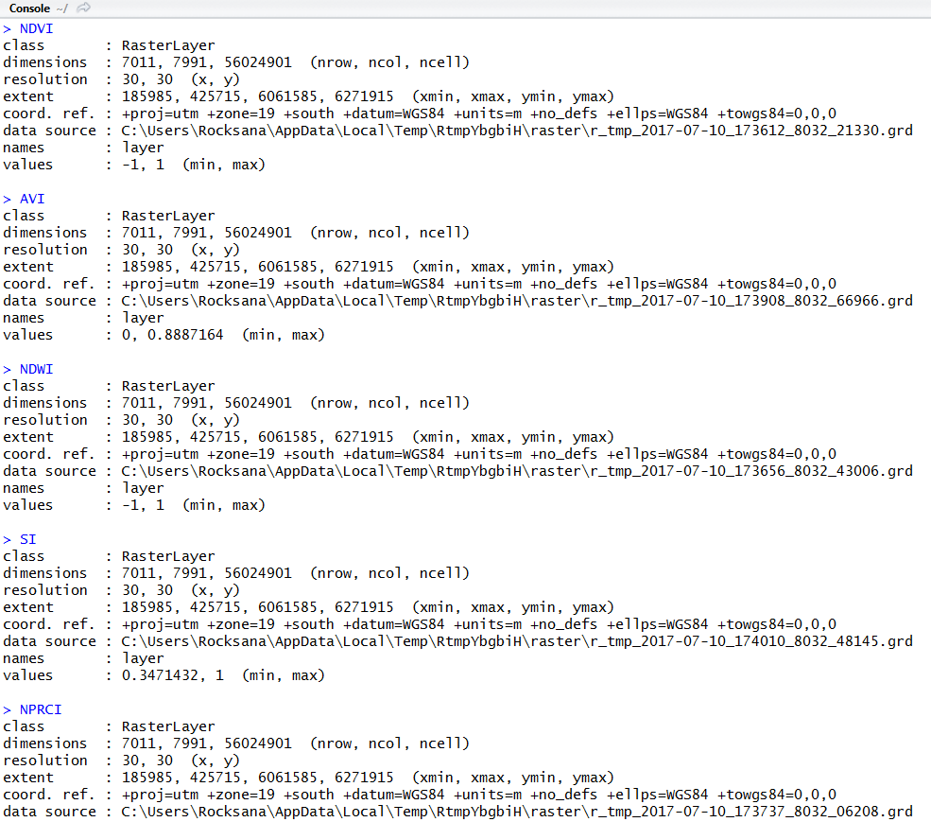
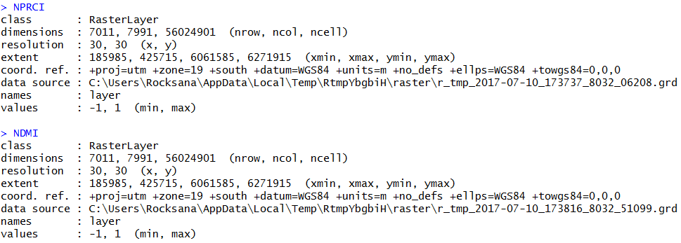
GENERACIÓN DE BASE DE DATOS EN R: Cálculo de índices en R

Slide 13
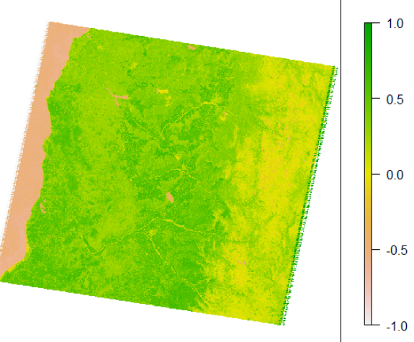
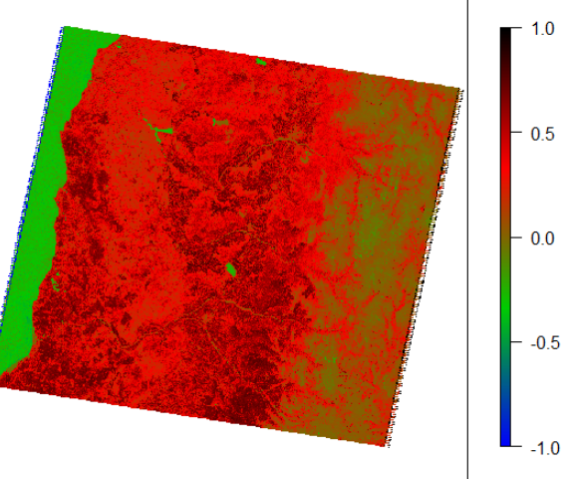
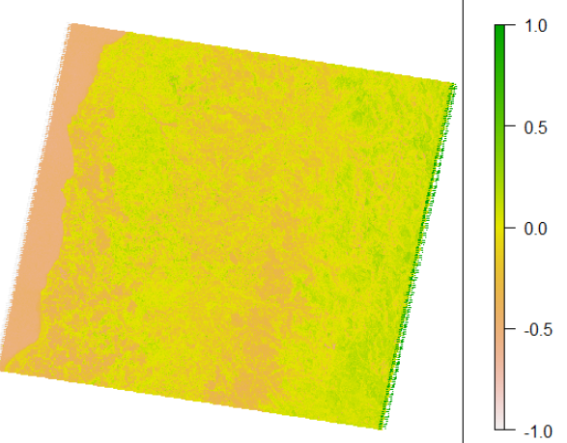
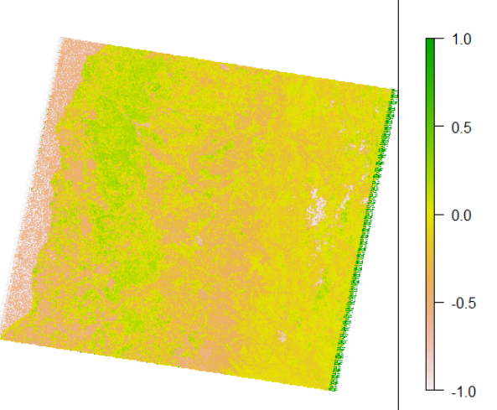
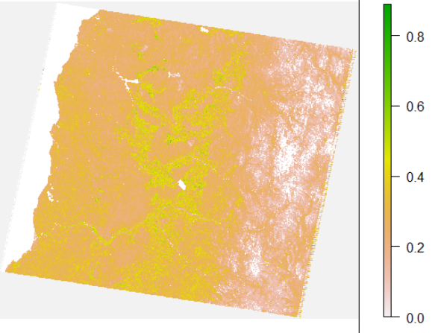
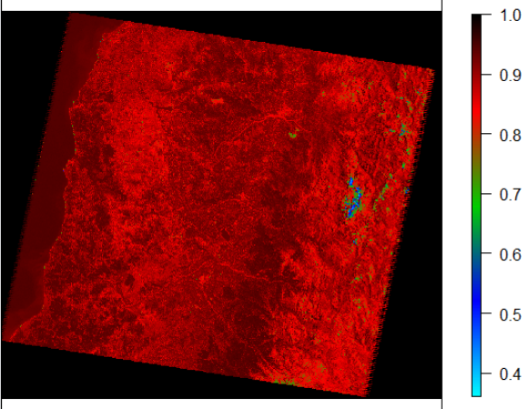
PLOTEO EN R DE ÍNDICES OBTENIDOS
NDWI
NDVI
NPRCI
NDMI
AVI
SI

Slide 14
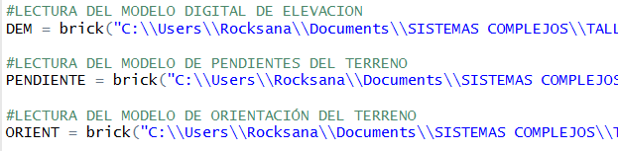
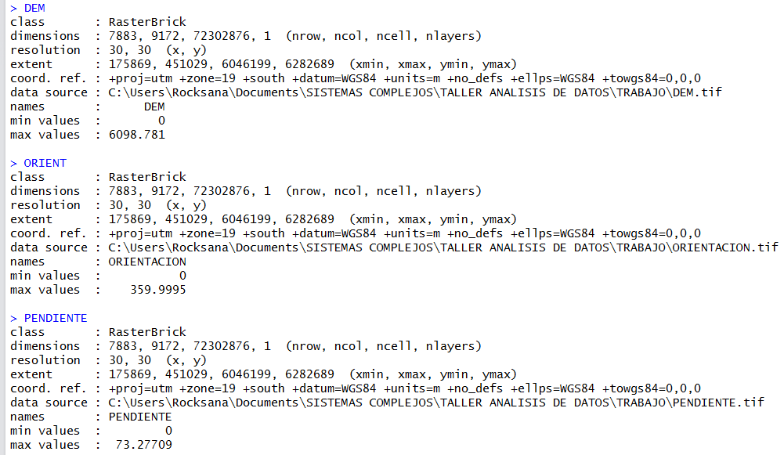
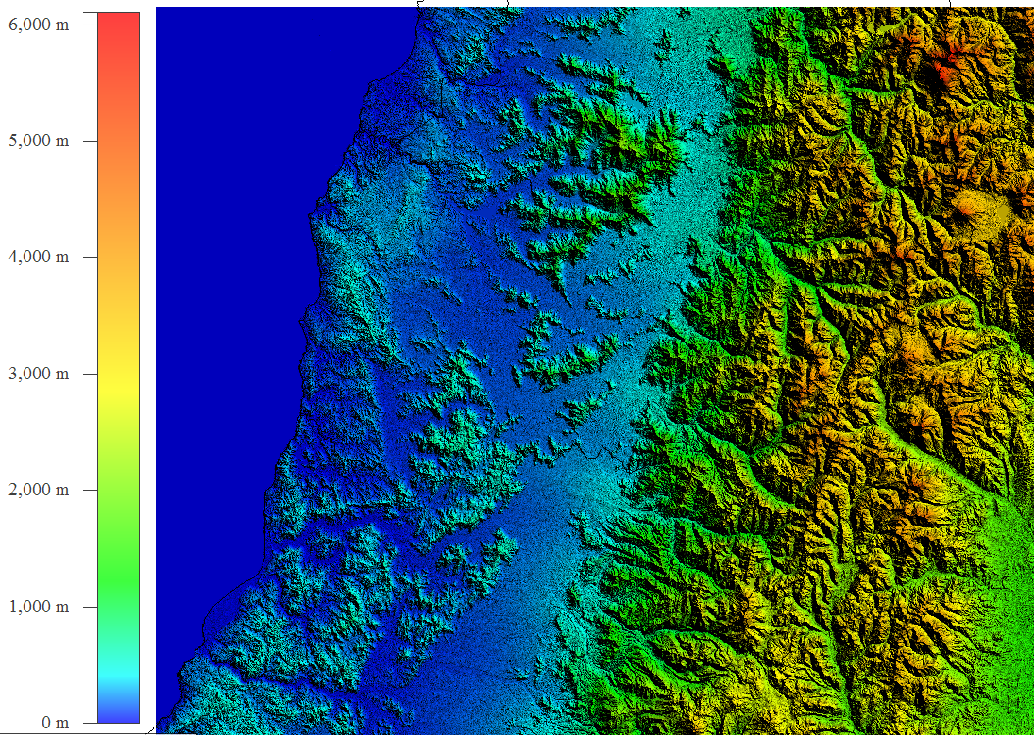
GENERACIÓN DE BASE DE DATOS EN R: Integración de modelos topográficos a R
Fue descargado desde la web de NASA el modelo de elevación ASTER 30 m, formato tif

Slide 15
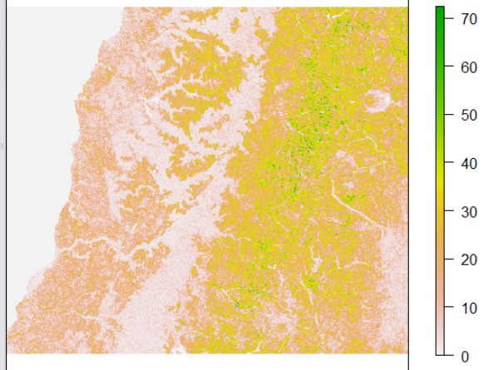
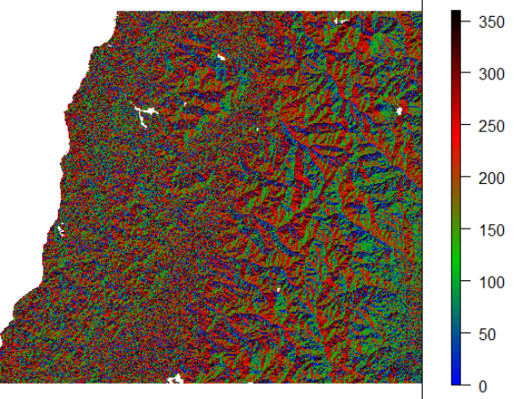
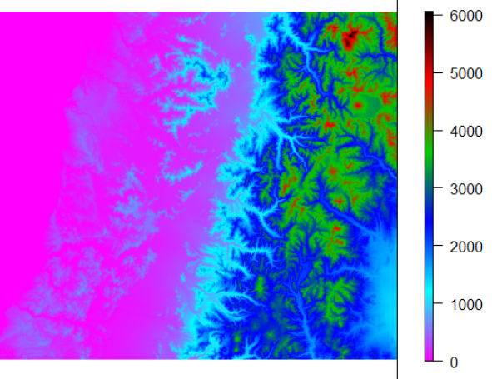
VISUALIZACIÓN DE MAPAS TOPOGRÁFICOS EN R
Pendiente (°)
Orientación (°)
DEM (m)

Slide 16
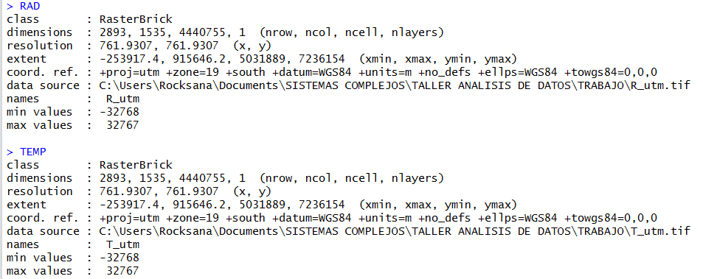
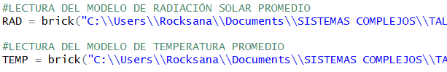
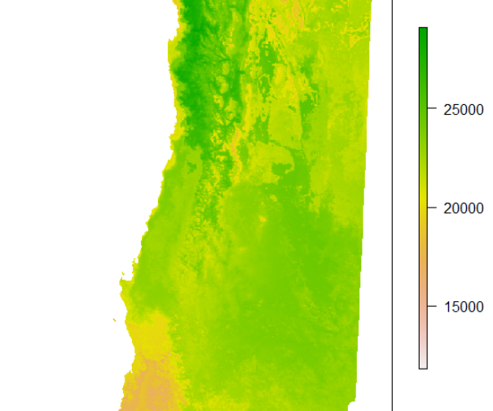
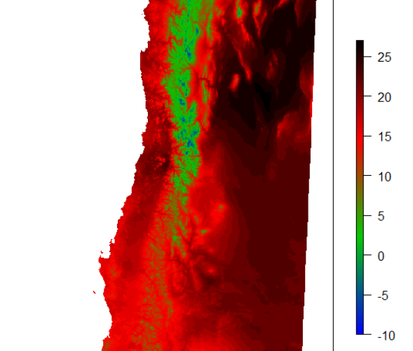
GENERACIÓN DE BASE DE DATOS EN R: Integración de modelos ambientales en R
VISUALIZACIÓN EN R:
RADIACIÓN (kJ/m²*día)
TEMPERATURA (°C)
febrero

Slide 17
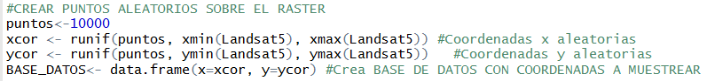
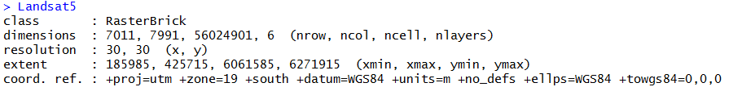
GENERACIÓN DE BASE DE DATOS
Si consideramos que todos los mapas generados y los índices poseen 56,024,901 pixeles no es factible sacar un valor por pixel (coordenada geográfica) para la base de datos ya que sería demasiado grandes considerando que son 13 variables.
MUESTREO ESPACIAL ALEATORIO
MUESTREO EN R:
LÍMITES PARA LA GENERACIÓN DE LOS PARES X,Y (ESTE, NORTE)

Slide 18
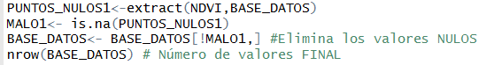
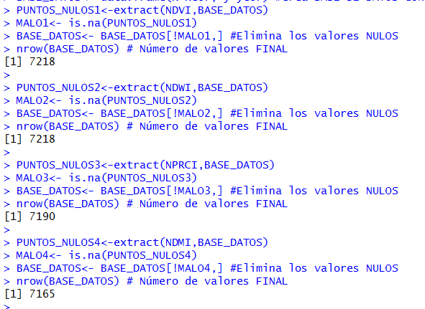
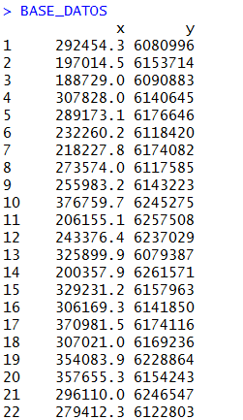
REVISIÓN DE PUNTOS ALEATORIOS
Para cada capa generada se chequea que la extracción para el punto (x,y) generado aleatoriamente correspondiente a una coordenada espacial en el mapa en sistema proyectado UTM (Este, Norte) en metros, no posea datos nulos.
Extracción del valor almacenado en el pixel según la coordenada proporcionada
Quedan solo 6318 puntos que cumplen para todos los mapas

Slide 19
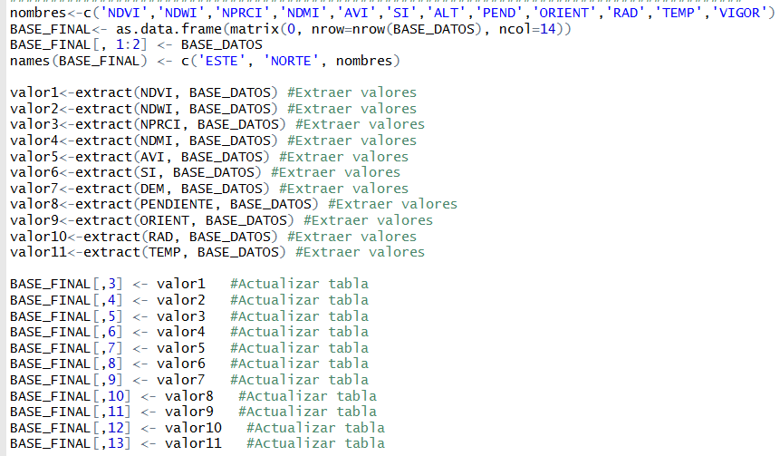
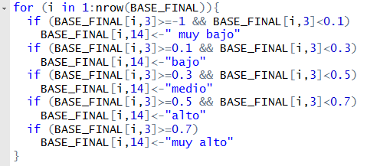
CONSTRUCCIÓN DE LA BASE FINAL
Generación de estructura para la base de datos
Cada columna de la base de datos corresponderá a una de las variables que ya se han generado en R y son almacenadas en esta.
Generación de una variable más: Vigor (factor)
NDVI | Vigor
-1 a 0.1 | Muy bajo
0.1 a 0.3 | Bajo
0.3 a 0.5 | Medio
0.5 a 0.7 | Alto
Sobre 0.7 | Muy alto
En base al NDVI

Slide 20
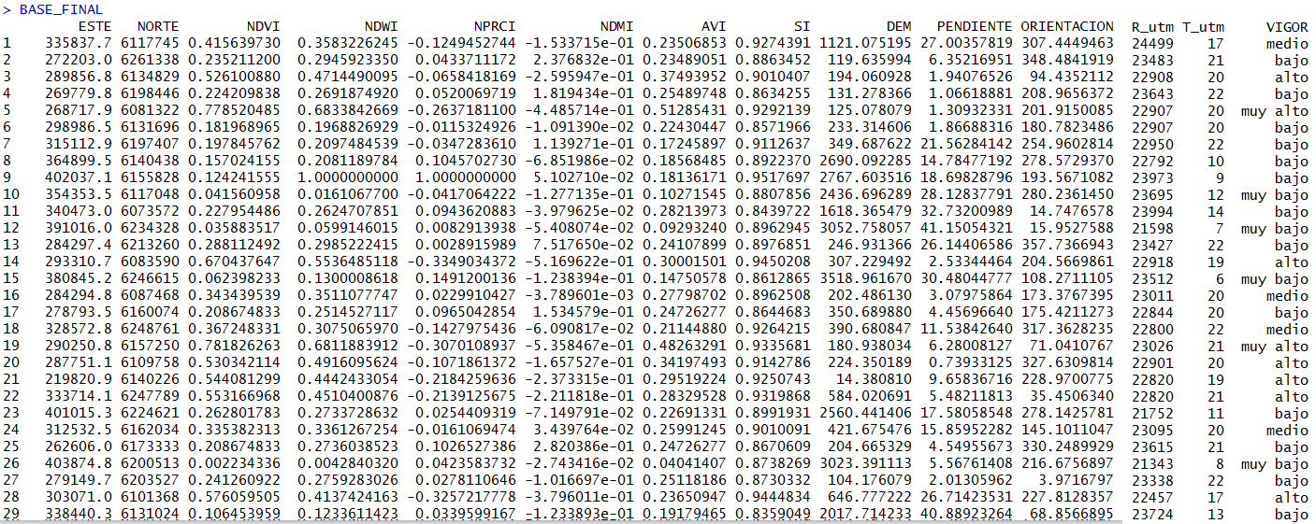
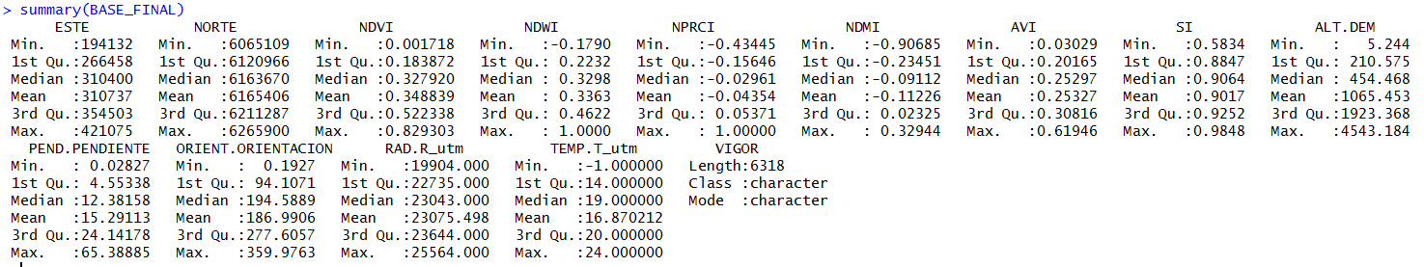
BASE FINAL PARA ARBOL DE DECISIÓN (pequeño extracto):

Slide 21
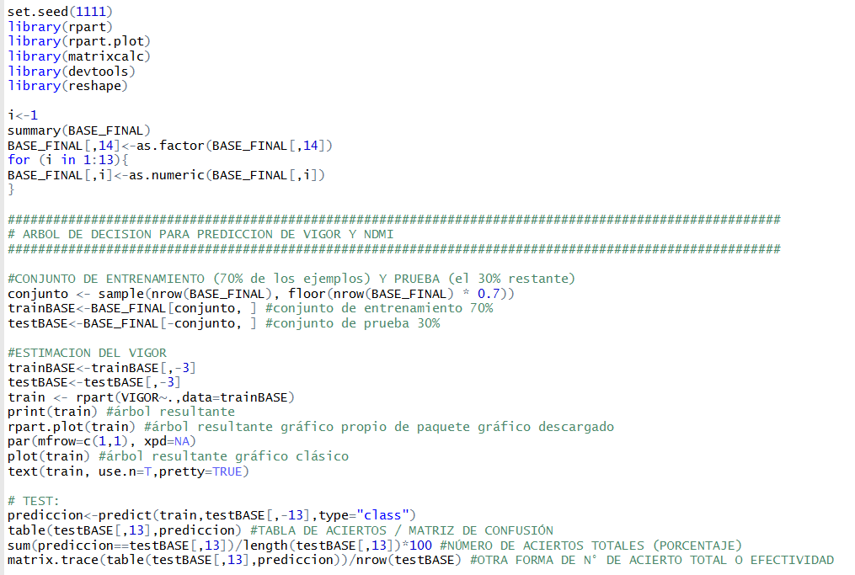
ARBOL DE DECISIÓN ESTIMACIÓN DE CLASE VIGOR
Conjunto de entrenamiento 70% de los datos y para estimación el 30% de restante
Entrenamiento y estimación del Vigor, sin considerar variable NDVI / gráfico de árbol obtenido

Slide 22
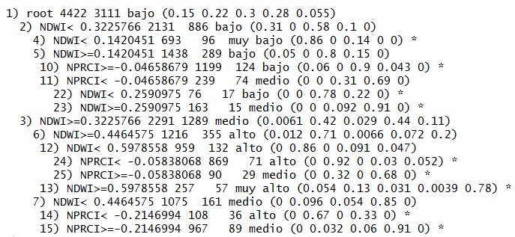


ARBOL DE DECISIÓN ESTIMACIÓN DE CLASE VIGOR

Slide 23

ARBOL DE DECISIÓN ESTIMACIÓN DE CLASE VIGOR
Buena estimación
Conclusiones:
La estimación del estado de vigorosidad dio un alto grado de aceptabilidad y consideró para su estimación índices relacionados con el agua.
Para el mes de febrero, la estimación de la vigorosidad de la vegetación no considera como factores de máxima incidencia aquellos que se relacionen con la topografía y el clima, lo que no quiere decir que no estén relacionados.
Es importante considerar el ahorro en tiempos de procesamiento que puede provocar la buena estimación para una periodo definido de una variable, ya que se podría ahorrar considerables tiempos en procesamiento de imágenes y ocupar solo las indicadas como principales para la estimación considerando que muchas veces se trabaja en necesidades de respuesta inmediata o a corto plazo como lo es en emergencias por desastres naturales y antrópicas.
Es importante considerar el ahorro en costos que implicaría el prescindir de algunos modelos (topográficos por ejemplo) si estos no fuesen relevantes en la estimación de una variable prioritaria ya que la información generada por sensores remotos es sumamente costosa.

Slide 24
TELEDETECCIÓN GEOESPACIAL BAJO LA MIRADA DE “R”
library(dplyr)
rladies_global %>%
filter(city == ‘Santiago')

